Slide 1




2. ÜNİTE
ÜNİTE KONULARI
1
1
4.2.1. İslam’ın İnanç Esasları
2
4.2.2. İslam’ın Şartları
3
4.2.3. Kur’an-ı Kerim
4
4.2. 4. Bir Dua Tanıyorum: Âmentü Duası ve Anlamı

Slide 2

4.2.1. İslam’ın İnanç Esasları
      İmanın şartları hakkında neler biliyorsunuz?
1

Slide 3

İman
İnanç esasları
“
İman
İnanç esasları
İmanın şartlarını şüphe duymadan kabul etmek gerekir.
İslam dinini kabul eden kimselerin inanması gereken bazı esaslar vardır. Bu esaslara, İslam’ın inanç esasları denir. İslam’ın inanç esasları “imanın şartları” olarak da bilinir.

Slide 4


İmanın şartlarında eksik verilenleri tamamlayalım
6. Peygamberlere inanmak
5. Meleklere inanmak
4. ……………………….
3. ……………………….
2. Kitaplara inanmak
1. Allah’a inanmak

Slide 5
Aşağıdaki ifadelerde imanın şartlarını işaretleyelim
X
✓
Namaz kılmak
Meleklere İnanmak
✓
✓
Allah’a İnanmak
Kaza ve kadere İnanmak
✓
X
Ahirete İnanmak
Kelime-i Şahadet getirmek

Slide 6
İslam'ın İnanç Esasları
3
4
5
1
2
6
Allah'a İman
Meleklere İman
Kader ve Kazaya İman
Peygamberler İman
Kitaplara İman
Ahirete İman

Slide 7
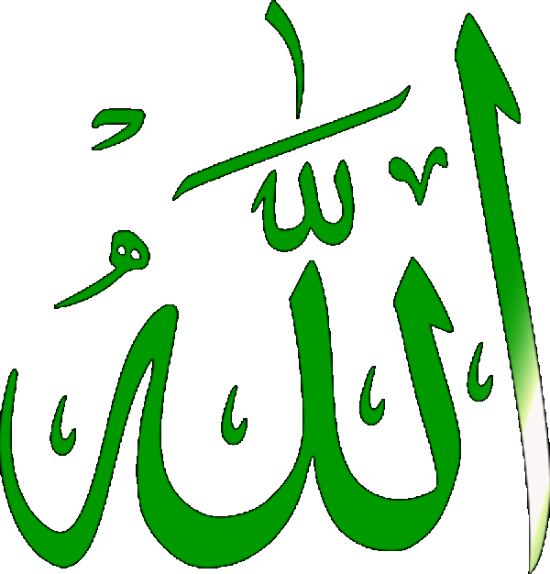
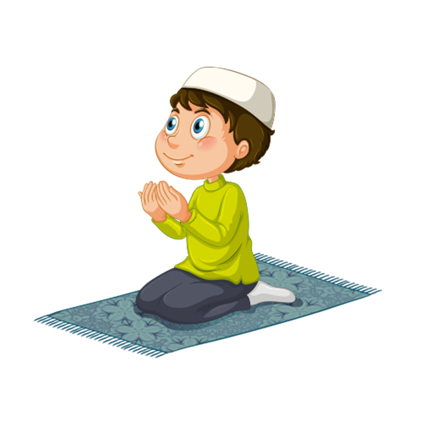
Allah’ın (c.c.) varlığına ve birliğine iman etmektir. Allah’a (c.c.) iman etmek inanç esaslarının temelidir. Çünkü diğer inanç esasları da Allah’ın (c.c.) varlığına iman etmeyi gerektirir.
1
Allah'a İman
Verilen parçanın ana fikir nedir?

Slide 8

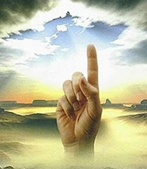


Allah
1
2
3
4
Allah Rahman ve Rahimdir.
Allah’ın eşi ve benzeri yoktur.
Allah her şeyin yaratıcısıdır.
Allah bir ve tektir.

Slide 9


Video izliyoruz

Slide 10


Slide 11
Melek gibi insan
Melek yüzlü insan
Melek gibi
2
Meleklere İman
Verilen ifadeleri hangi durumlar için kullanırız?

Slide 12

Meleklere iman
Allah’ın (c.c.) emriyle çeşitli görevleri yerine getiren, nurdan yaratılmış ve gözle görülmeyen varlıkların varlığına iman etmektir.

Slide 13
Yandaki parçaya göre meleklerin özelliklerini işaretleyelim
Allah’ın (c.c.) emriyle çeşitli görevleri yerine getiren, nurdan yaratılmış ve gözle görülmeyen varlıkların varlığına iman etmektir.
✓
Nurdan yaratılmış
✓
Onlara inanmak imanın bir şartı
X
Somut varlıklar
✓
Görünmeyen varlıklar
✓
Çeşitli grevleri vardır.

Slide 14
Melekler insanlar için dua eder.
Melekler insanları koruyup
Kollar.
Bazı melekler insanların davranışlarını kayıt altına alır.
Meleklerin özellikleri
Farklı görevleri olan birçok melek vardır.
Melekler her zaman iyilik yaparlar.

Slide 15

3
Hangi ilahi kitap isimlerini biliyorsunuz
Kitaplara İman

Slide 16
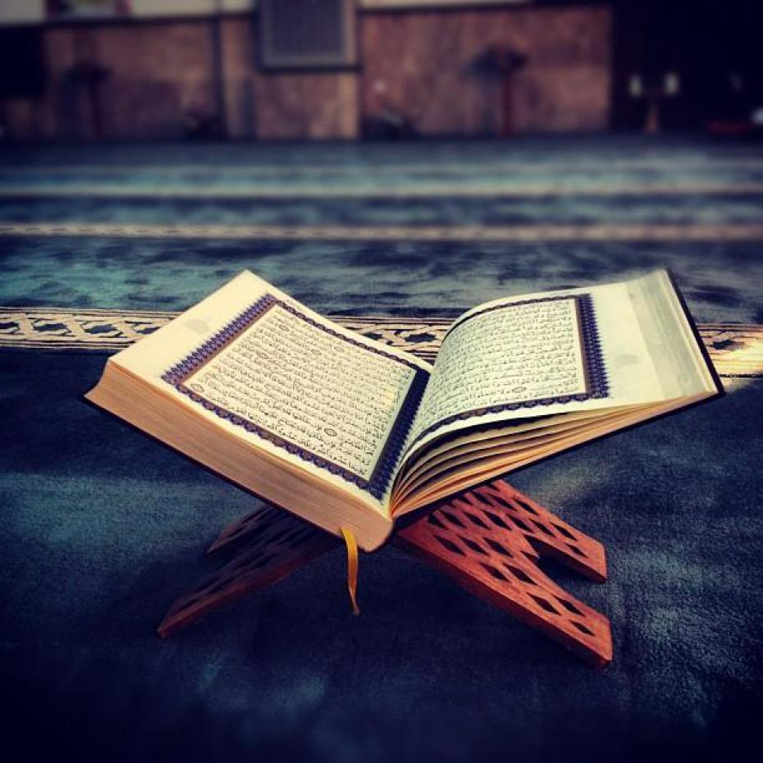
Allah’ın (c.c.) gönderdiği tüm ilahi kitaplara iman etmektir. Yüce Allah insanları doğru yola yöneltmek için peygamberler aracılığıyla kitaplar göndermiştir.
İlahi Kitaplara iman

Slide 17

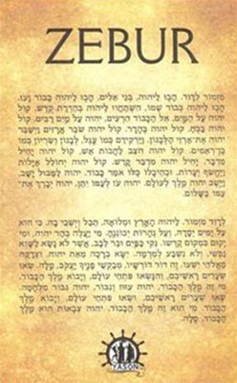
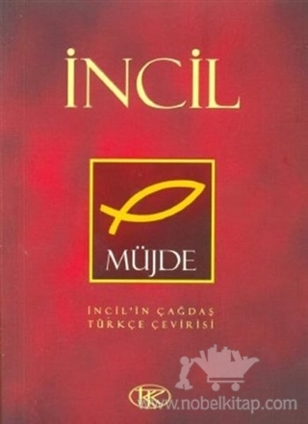

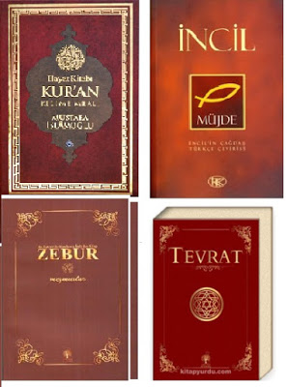
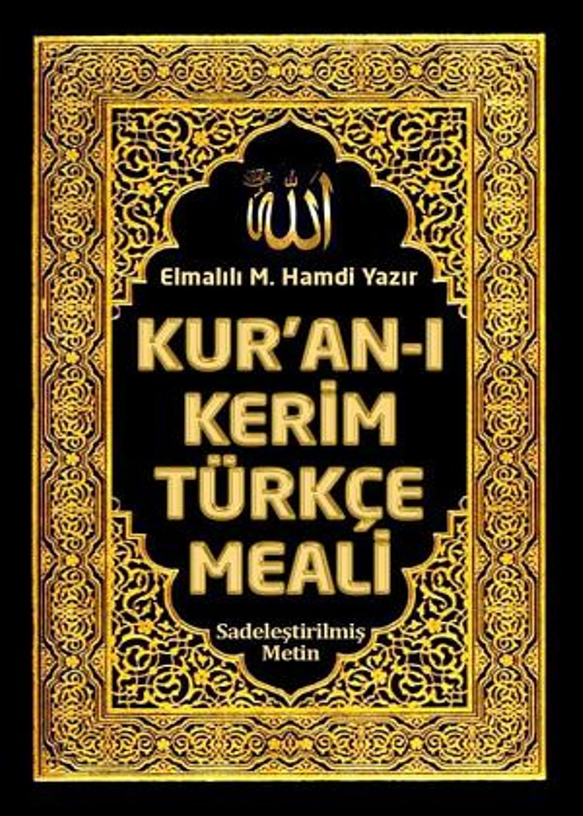
İLAHİ KİTAPLAR
TEVRAT
ZEBUR
İNCİL
KUR’IN-I KERİM
Hz. Musa (as)
Hz. Davud (as)
Hz. İsa (as)
Hz. Muhammed (as)

Slide 18
İlahi kitapları gönderildiği peygamberlerle eşleştirelim
İncil
Tevrat
Hz. Musa (aleyhis selam)
Kur’an-ı Kerim
Zebur
Hz. Davut (aleyhis selam)
Zebur
İncil
Hz. İsa (aleyis selam)
Tevrat
Kur’an-ı Kerim
Hz. Muhammed (aleyhis selam)

Slide 19

Hz. İbrahim (as)
Hz. Nuh (as)
Hz. Hud (as)
Hz. Yusuf (as)
Hz. Davut (as)
4
Peygamberler İman
Verilen isimleri daha önce duydunuz mu? Size neleri hatırlatmaktalar?

Slide 20
Bir sonraki etkinlikler için parçayı güzelce okuyunuz
Dinimize göre inanmamız gereken imanın 6 şartı vardır. Bu şartlardan biri de peygamberlere inanmaktır. Peygamberler, Allah'ın mesajlarını insanlara ulaştırmakla görevli, insanlar arasından, Allah tarafından seçilen elçi ve rehberlerdir. Bu görevi yerine getiren peygamberler aynı zamanda kendileri de birer mümin olarak hayatlarıyla insanlara örnek olmuşlardır. Peygamberler Allah Teâlâ'nın emir ve yasaklarının biz insanlara ulaştıran örnek ve önder kişilerdir. Biz Müslümanlar, ilk peygamber olan Hz. Âdem’den (as) son peygamber Hz. Muhammed’e (as) kadar gönderilmiş bütün peygamberlere iman ederiz. Allah, yüzlerce peygamber göndermiş ve biz bunların sayısın tam olarak bilemeyiz. Kur’an-ı Kerim’de isimi geçen peygamber sayısı 25’tir.

Slide 21
Ara değerlendirme
Dinimize göre inanmamız gereken 6 tane ___________ şartı vardır.
imanın
Boşluğa hangi kelime gelmelidir?
Kur’an’ın
İslam’ın
Kur’an’ın
İslam’ın
imanın

Slide 22
Ara değerlendirme
Peygamberler Allah Teâlâ'nın emir ve yasaklarının biz insanlara ulaştıran örnek ve önder kişilerdir.
Yanlış
Verilen ifade doğru mu yanlış mı?
Doğru
Yanlış
Doğru
Yanlış

Slide 23
Ara değerlendirme
Parçada geçen özel isimleri İşaretleyiniz
Hz. Muhammed (sav)
Hz. Elyasa (as)
Parçada geçen peygamberler
Hz. Elyasa
Hz. Zülkifl (as)
Hz. Hud (as)
Hz. Zülkifl
Hz. Muhammed (sav)
Hz. Hud (as)
Hz. Şuayb (as)
Hz. Adem (as)
Hz. Şuayb
Hz. Adem (as)

Slide 24
Ara değerlendirme
Peygamberler, Allah'ın mesajlarını insanlara ulaştırmakla görevli, insanlar arasından, Allah tarafından seçilen elçi ve rehberlerdir..
Doğru
Parçaya göre verilen ifade doğru mu yanlış mı?
Doğru
Doğru
Yanlış
Yanlış

Slide 25
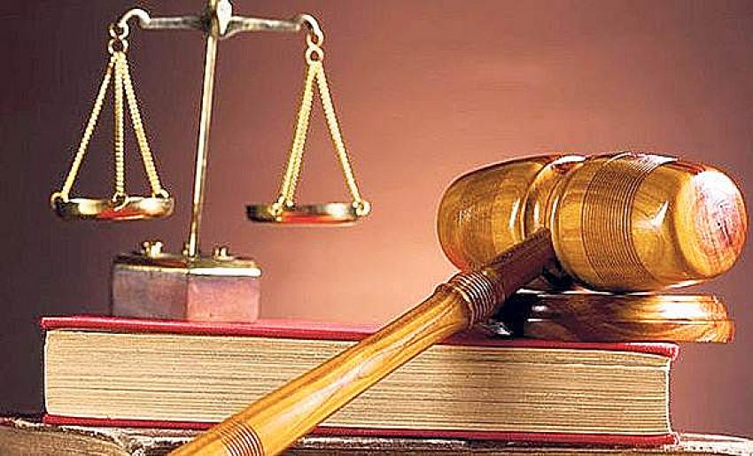
5
İnsanın bu dünyada yaptıklarının karlılığının ölümden sonra bulacağına inanmasıdır.
Ahirete İman

Slide 26

Kaza ve kadere iman etmek ne demektir?
6
Kader ve Kazaya İman

Slide 27
Kaza ve kadere iman
Her şeyin Allah’ın (c.c.) bilgisi ve dilemesi ile bir ölçüye göre gerçekleştiğine iman etmek.

Slide 28
Kader ve kazaya iman
inanır.
eden
Boşlukları uygun bir şekilde doldurunuz

Slide 29
Kader ve kazaya iman
Her şeyin Allah’ın (c.c.) gücü ve iradesiyle yaratıldığına
eden
Allah’ın her şeyi bir ölçüyle yarattığına
inanır.
Allah’ın her şeyi bir düzenle yarattığına

Slide 30
Video izliyoruz

Slide 31


Slide 32


Doğru yanlış
İmanın beş şartı vardır. Bunlara inanç esasları denir.
D
Y
1
İmanın şartlarından biri de kader ve kazaya imandır.
D
Y
2
İnsanlar bu dünyada yaptıkları davranışların karşılığını ahirette alacaklarına inanmalarına ahirete iman denir.
3
D
Y
Allah (c.c.) emir, yasak ve öğütlerini bildirmek için insanlar arasından elçiler seçmiştir. Bu elçilere peygamber denir.
D
Y
4
Bütün gönderilmiş peygamberler inanmak imanın şartlarından değildir.
D
Y
5
Yüce Allah insanları doğru yola yöneltmek için peygamberler aracılığıyla kitaplar göndermiştir.
D
Y
6

Slide 33


Her şeyin Allah’ın (c.c.) bilgisi ve dilemesi ile gerçekleştiğine iman etmektir. Kader, Allah’ın (c.c.) her şeyi bir ölçüye göre yaratmasıdır.
1. Yukarıda anlatılan imanının şartı aşağıdakilerden hangisidir?
Kader ve kazaya iman etmek
A
Ahiret iman etmek
B
Meleklere iman etmek
C
Kitaplara iman etmek
D

Slide 34
İnsanın ölümüyle başlayıp sonsuza kadar sürecek olan hayata ahiret hayatı denir. Bu hayatın varlığına inanmaktır.
1. Yukarıda anlatılan inanç esası aşağıdakilerden hangisidir?
Kitaplara iman etmek
A
Kaza ve kadere iman etmek
B
Meleklere iman etmek
C
Ahirete iman etmek
D

Slide 35
Etkinlikler için tıklayınız
Yukarıdaki bağlantıdan etkinliklerin açılmaması durumundan dindersimateryal.com sitesinde etkinlikler ve oyunlara ulaşabilirsiniz.

Slide 36
HAZIRLAYAN
MUSTAFA YILDIRIM/DKAB ÖĞRETMENİ
Eğitim amaçlı sunumlar üzerinde değişiklik yapıp kullanabilirsiniz.
Sunumları izinsiz paylaşmayınız.
Bitir

